Slide 1




部编版小学语文五年级上册
10牛郎织女（二）

Slide 2
牛郎织女是中国民间传说中的人物。牛郎和织女是从牛郎星和织女星的星名衍化而来的。汉魏间，民间即有此故事。故事中牛郎是人间的看牛郎，织女则是天帝之女。织女与牛郎婚配，并生一男一女，最后王母将其捉回，在两人之间划出一道天河，二人只能靠鹊桥每年七夕相会。它与孟姜女传说、白蛇传说、梁祝传说被称为中国四大传说。

Slide 3
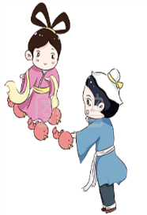
1.认真读课文，要读准字音，长句子多读几遍。
2.想想课文的主要内容，用几句话概括课文内容。

Slide 4
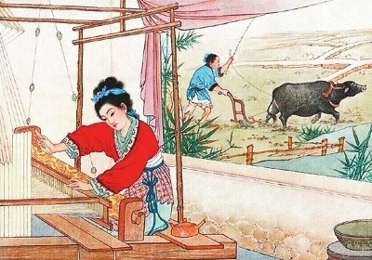
想想课文的主要内容，用几句话概括课文内容。
生活美满
老牛留言
织女被抓
牛郎追赶
隔河相望
Notes:
PPT模板：www.1ppt.com/moban/ PPT素材：www.1ppt.com/sucai/
PPT背景：www.1ppt.com/beijing/ PPT图表：www.1ppt.com/tubiao/
PPT下载：www.1ppt.com/xiazai/ PPT教程： www.1ppt.com/powerpoint/
Word模板：www.1ppt.com/word/ Excel模板：www.1ppt.com/excel/
试卷下载：www.1ppt.com/shiti/ 教案下载：www.1ppt.com/jiaoan/
个人简历：www.1ppt.com/jianli/ PPT课件：www.1ppt.com/kejian/
语文课件：www.1ppt.com/kejian/yuwen/ 数学课件：www.1ppt.com/kejian/shuxue/
英语课件：www.1ppt.com/kejian/yingyu/ 美术课件：www.1ppt.com/kejian/meishu/
科学课件：www.1ppt.com/kejian/kexue/ 物理课件：www.1ppt.com/kejian/wuli/
化学课件：www.1ppt.com/kejian/huaxue/ 生物课件：www.1ppt.com/kejian/shengwu/
地理课件：www.1ppt.com/kejian/dili/ 历史课件：www.1ppt.com/kejian/lishi/

Slide 5
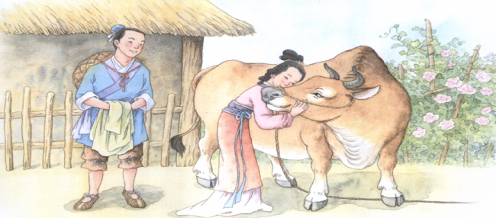
请同学们认真地朗读课文的第一自然段。从此以后，牛郎和织女过起了怎样的幸福生活？

Slide 6
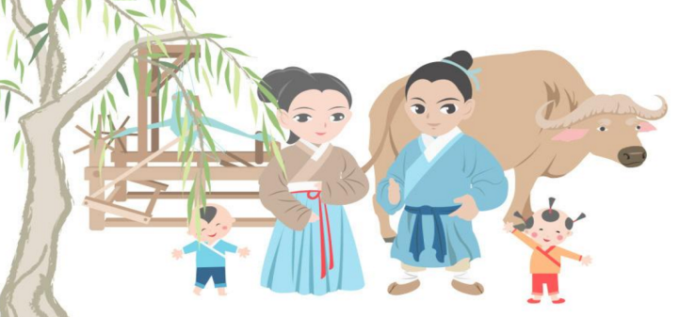
跟牛郎一块儿干活，她喜欢；逗着兄弟俩玩，她喜欢；看门前小溪的水活泼地流过去，她喜欢；听晓风晚风轻轻地吹过树林，她喜欢。

Slide 7
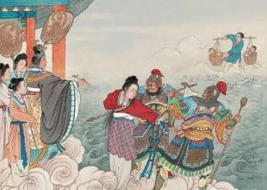
王母娘娘知道他们的事后会怎么做呢？(自由朗读第3～4自然段)

Slide 8
再说天上，仙女们溜到人间洗澡的事到底让王母娘娘知道了。王母娘娘罚她们，把她们关在黑屋子里。她尤其恨织女，竟敢留在人间不回来，简直是有意败坏她的门风，损害她的尊严。她发誓要把织女捉回来，哪怕织女藏在泰山底下的石缝里，大海中心的珊瑚礁上，也一定要抓回来，给她顶厉害的惩罚。

Slide 9
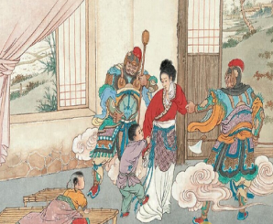
王母娘娘派了好些天兵天将到人间察访。察访了好久，才知道织女在牛郎家里，跟牛郎做了夫妻。一天，她亲自到牛郎家里，可巧牛郎在地里干活，她就一把抓住织女往外走。织女的男孩见那老太婆怒气冲冲地拉着妈妈走，就跑过来拉住妈妈的衣裳，王母娘娘狠狠一推，孩子倒在地上，她就带着织女，一齐飞起来。
粗暴野蛮 凶狠歹毒

Slide 10
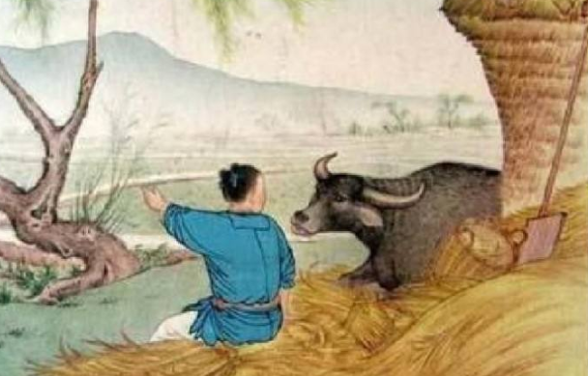
牛郎赶回家知道织女被抓走，他忽然想起老牛临死前说的话。那么，老牛在临死前说了什么呢？我快不行了，不能帮你们下地干活了……我死以后，你把我的皮留着，碰见什么紧急事，你就披上我的皮……

Slide 11

于是牛郎赶紧做了什么事呢？请同学们有感情的朗读课文的第五自然段，边读边思考。

Slide 12
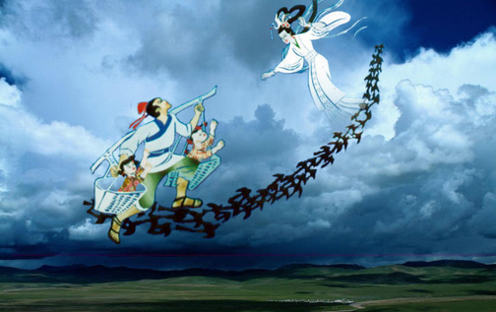
他赶紧披上牛皮，找出两个筐，一个筐里放一个孩子，挑起来就往外跑。一出屋门，他就飞起来了，耳边的风呼呼直响。飞了一会儿，望见妻子和老太婆了，他就喊“我来了”， 两个孩子也连声叫“妈妈” 。

Slide 13
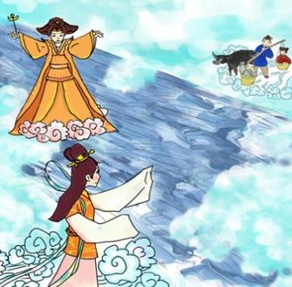
越飞越近，眼看要赶上了，王母娘娘拔下头上的玉簪往背后一划，遭了，牛郎的前边忽然出现一条天河。天河很宽，波浪很大，牛郎飞不过去了。
冷酷无情 心狠手辣

Slide 14
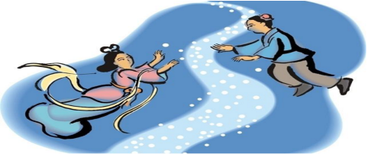
从此以后，牛郎在天河的这边，织女在天河的那边，只能远远地望着，不能住在一块儿了。他们就成了天河两边的牵牛星和织女星。
织女受了很厉害的惩罚，可是不肯死心，一定要跟牛郎一块儿过日子。日久天长，王母娘娘也拗不过她，就允许她每年农历七月七日跟牛郎会一次面。

Slide 15
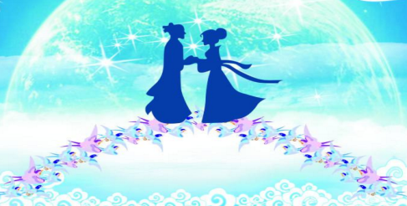
每年的这一天，成群的喜鹊在天河上边搭起一座桥，让牛郎、织女在桥上会面。就因为这件事，每逢那一天，人们很少看见喜鹊，它们都往天河那儿搭桥去了。还有人说，那一天夜里，要是在葡萄架下边静静地听着，还可以听见牛郎、织女在桥上亲亲密密地说话呢。

Slide 16
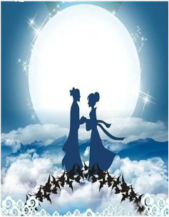
《迢迢牵牛星》
迢迢牵牛星，皎皎河汉女。
纤纤擢素手，扎扎弄机杼。
终日不成章，泣涕零如雨。
河汉清且浅，相去复几许？
盈盈一水间，脉脉不得语。
这是《古诗十九首》之一，取材于牛郎织女的传说故事，描述了织女一边织布一边思念牛郎的情景，借以抒发世间女子离别相思之情。

Slide 17
1.抄写词语
偎 在 节俭 衰 老 发 誓
泰 山 玉 簪 珊 瑚 礁 两 个 筐 拗 不 过
2.复述《牛郎织女》的故事。

